Slide 1
Intro til ITIL og ITSM
Notes:
Baggrundene bag ITIL og ITSM
ITIL (Information Technology Infrastructure Library) og ITSM (IT Service Management) har deres rødder i behovet for at etablere effektiv styring og levering af IT-tjenester i organisationer. ITIL er en samling af bedste praksis og retningslinjer inden for ITSM, der blev udviklet af den britiske regering i 1980'erne som svar på udfordringer med at håndtere IT-tjenester på en struktureret måde.
Den bagvedliggende tankegang med ITIL var at skabe en ramme, der kunne hjælpe organisationer med at forbedre kvaliteten af deres IT-tjenester og samtidig optimere omkostningseffektiviteten. ITIL fokuserer på at identificere, planlægge, levere og understøtte IT-tjenester i overensstemmelse med forretningsmålene.
ITSM går hånd i hånd med ITIL og refererer til den bredere tilgang til at designe, implementere og styre IT-tjenester, så de opfylder forventningerne fra både interne og eksterne interessenter. ITSM handler om at etablere processer, procedurer og værktøjer, der sikrer, at IT-tjenester leveres på en effektiv og pålidelig måde, samtidig med at der tages højde for kontinuerlig forbedring.
Sammen udgør ITIL og ITSM fundamentet for et velstruktureret og sammenhængende framework, der hjælper organisationer med at levere pålidelige IT-tjenester, minimere nedetid, øge kundetilfredsheden og opnå en mere effektiv udnyttelse af IT-ressourcerne. Disse koncepter er fortsat relevante i dagens komplekse IT-landskab og udgør grundlaget for moderne IT-styring.

Slide 2

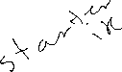


Slide 3
Hvad er IT Service management (ITSM)
IT Service management (ITSM) er styring af ressourcer, funktioner, roller, processer og viden, som gør det muligt for en servicevirksomhed at levere optimale it-services til deres kunder.
Det er en måde at levere informationsteknologi på, hvor kunden er i fokus.
Den ideelle service management-løsning tilfører værdi til både kunden og forholdet mellem servicevirksomheden og kunden.
ITSM skal samtidig danne en klar ramme for, hvordan it-relaterede aktiviteter bliver struktureret og tilpasset til forretningens processer.
ITSM er med andre ord nødvendig for at kunne omdanne ressourcer til værdifulde services.

Slide 4
Service - Kendetegn
Årsagen til, at en kunde eller en forbruger ønsker at få en bestemt service, er, at denne har et behov for et bestemt resultat eller udbytte/profit.
Hvis man køber en lejlighed, påtager man sig en række specifikke omkostninger og risici som led i handelen.
Hvis man i stedet overnatter på et hotel, undgår man disse omkostninger og risici, idet de forbliver serviceudbyderens.
Det samme er tilfældet, såfremt man tager en taxi frem for at købe en bil for at blive transporteret.

Slide 5
Service Management
Ved Service Management forstås, de forhold, der sætter en serviceudbyder i stand til at levere services (ydelser).
Service
Er et middel til at tilføre en kunde værdi (i form af service), ved at bibringe (give) kunden det ønskede resultater, uden at kunden skal påtage sig de specifikke omkostninger og risici.
Service Management
Er et sæt specialiserede organisatoriske capabilities (kapaciteter), som tilfører værdi til kunder i form af services.

Slide 6
Ressourcer og Kapaciteter
En serviceudbyder har behov for (service-aktiver i form af) ressourcer og kapaciteter, for at skabe værdi (tilføre værdi til forbrugere/kunder) i form af services
Ressourcer
Indgår direkte i produktionen
Kapaciteter
Omdanner ressourcer til værdifulde services
En væsentlig forskel på ressourcer og kapaciteter er, at kapaciteter Kræver typisk væsentlig længere tid at fremskaffe end ressourcer.
Kapaciteter | Ressourcer
Ledelse | Kapital
Organisation | Infrastruktur
Processer | Applikationer
Viden | Information
Mennesker | Mennesker

Slide 7
Serviceværdi
Kunder værdsætter en service, når de kan se en klar sammenhæng mellem servicen og den forretningsværdi, servicen tilfører.
Fra kundens synspunkt opstår værdien af en service i kombinationen af to elementer:
Formålstjenlighed (Service utility)
Ved formålstjenlighed forstås den funktionalitet, som stilles til rådighed i kraft af servicen set fra kundens perspektiv.
Anvendelighed (Service warranty).
Ved anvendelighed forstås det forhold, at servicen vil leve op til de aftalte krav om tilgængelighed, kapacitet og sikkerhed. Disse krav kan aftales i en formel aftale, som f.eks. en Service Level Agreement (SLA) eller kontrakt.

Slide 8
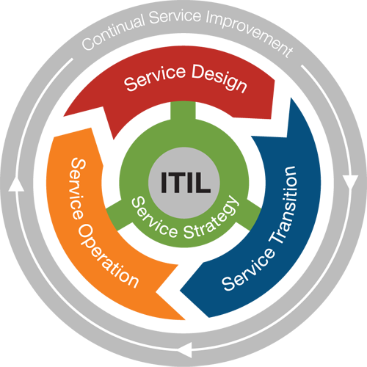
Best Practice – ”God skik”
Best Practice
Ved best practice forstås gennemprøvet praksis, der har vist sin bæredygtighed gennem mange års anvendelse i forskelligartede organisationer.
ITIL® er et eksempel på best practice for ITSM
(Information Technology Infrastructure Library)
ITIL Best Practice er sammensat af 5 grundlæggende hovedområder:
Service Strategy
Service Design
Service Transition
Service Operation
Continual Service Improvement
ITIL (Information Technology Infrastructure Library) er best practices for IT Service Management
ITIL beskriver processer, procedure, opgaver og tjeklister, som ikke er organisationsspecifikke.
ITIL kan anvendes af enhver organisation og giver muligheden for at planlægge, implementere og måle.

Slide 9
ITIL Modellen

Slide 10
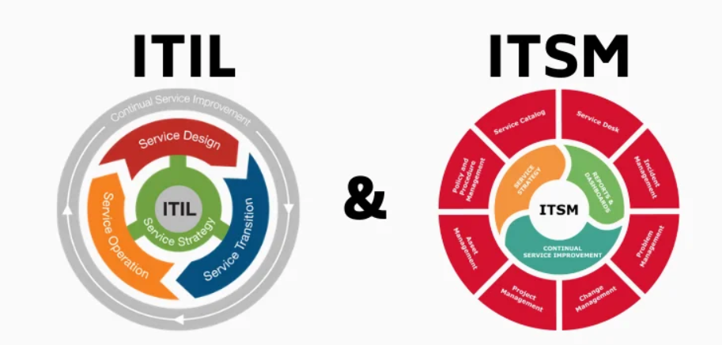
ITIL VS ITSM - MODELLEN

Slide 11
ITIL Historie
1986 Den britiske regerings udgifter til IT i det offentlige var løbet løbsk, og der var behov for at fastlægge best practice for, blandt andet, IT Service Management.
Central Computer and Telecommunications Agency (CCTA) blev bedt om at udvikle en række metoder til effektiv og økonomisk forsvarlig anvendelse af it-ressourcer
Den første version af ITIL så dagens lys i 1989. Den bestod hurtigt af mere end 40 bøger og hed i begyndelsen Government Information Technology Infrastructure Management Method (GITIMM).
Fik sit gennembrud i Holland da en række virksomheder i starten af 1990’erne tog ITIL til sig.

Slide 12
Historie
I løbet af halvfemserne stod det klart, at de oprindelige bøger var for funktionsorienterede
I 1999 arbejdes med en ny version af ITIL af CCTA¹ og ITSMF². Denne var langt mere procesorienteret og anvendelig i distribuerede miljøer.
Serien ændrede sig til et sæt af 10 sammenhængende bøger
I år 2000 blev CCTA lagt ind under Office of Government Commerce (OGC) og både navn og logo har siden da været OGCs varemærker.
I 2005 påbegyndte ITSMF og OGC arbejdet på den tredje version af ITIL.
ITIL version 3 blev lanceret medio 2007 som en livscyklus-baseret best practice med 5 faser (lifecycle), der udgør grundlaget for ITIL.

Slide 13
Information Technology Infrastructure Library (ITIL)
ITIL er en justerbar struktur, som beskriver bedste fremgangsmåder for at levere kvalitetsservice i informationsteknologi (IT) sektoren.
ITIL går ind i organisationsstrukturen, og de faglige færdigheder for en IT-organisation, ved at præsentere et udførligt sæt management-procedurer som en organisation kan benytte til at styre sine IT-operationer.
Disse procedurer er leverandøruafhængige og er relevante for alle aspekter af en IT infrastruktur.
ITIL er publiceret i en række bøger som hver dækker et emne. Navnene ITIL og IT Infrastructure Library er varemærker registreret af Office of Guvernement Commerce (OGC), som er en afdeling af den britiske regeringsadministration.
ITIL defineres i en samling bøger, som giver guidelines for forskellige aspekter af data center management. Taget som et hele giver ITIL et vidtfavnende billede af hele feltet.
Emnerne i de enkelte bøger kaldes sets. På nuværende tidspunkt er der otte.
Sets er yderligere inddelt i discipliner, som hver især fokuserer på et specifikt emne.
Anbefalingerne i ITIL blev udviklet sent i 1980'erne af det britiske Computer and Telecommunications Agency (CCTA), som fusioneredes til OGC i april 2001 og dermed forsvandt som en selvstændig organisation.
CCTA skabte ITIL som et svar på den voksende afhængighed af informationsteknologi til at imødekomme forretningsmål og behov.

Slide 14
Information Technology Infrastructure Library (ITIL)
De otte sets og deres discipliner er:
Service Delivery. Hvilke services skal datacenter yde for i tilpas omfang at understøtte forretningen.
IT Financial Management
Capacity management
Availability Management
IT Continuity Management
Service Level Management
Service Support. Hvorledes sikrer data center at kunden har adgang til passende services.
Change Management
Release Management
Problem Management
Incident Management
Configuration Management
Service Desk

Slide 15
Information Technology Infrastructure Library (ITIL)
Planning to Implement Service Management. Hvorledes startes processen med at skifte til ITIL. Den forklarer de nødvendige trin at tage for at undersøge hvorledes en organisation kan forvente gavn af ITIL.
Security Management.
ICT Infrastructure Management. Hvilke processer, organisering og værktøjer er nødvendige for at få en stabil IT og kommunikationsinfrastruktur. Dette er grundlaget for ITIL service management processerne.
Network service Management
Operations Management
Management of local processors
Computer installation and acceptance
Systems Management
The Business Perspective. Forklarer centrale principper og krav til forretningsorganisation og styring og hvorledes disse relaterer til udvikling, levering og support af IT service.
Application Management. Hvorledes man styrer softwareudvikling og software applikationers livsforløb.
Software Asset Management. Hvordan holder man styr på softwarelicenser i forhold til processer og CMDB.

Slide 16
Information Technology Infrastructure Library (ITIL)
The original version of ITIL was a manual published in the 1980s to help government IT departments in the United Kingdom establish a framework for best practices.
While ITIL v2 remained strongly focused on basic IT operations, ITIL v3 emphasizes the concept that IT is a service that supports business goals.
The ITIL v3 framework is broken into five sections:

Slide 17
Information Technology Infrastructure Library (ITIL)
ITIL service strategy - specifies that each stage of the service lifecycle must stay focused upon the business case, with defined business goals, requirements and service management principles.
ITIL service design - provides guidance for the production and maintenance of IT policies, architectures and documents.
ITIL service transition - focuses upon change management role and release practices, providing guidance and process activities for transitioning services into the business environment.
ITIL service operation - focuses upon delivery and control process activities based on a selection of service support and service delivery control points.
ITIL continual service improvement - focuses upon the process elements involved in identifying and introducing service management improvements, as well as issues surrounding service retirement.

Slide 18

ITIL på 3 minutter

